Slide 1
Хэрэглэгчийн үйлчилгээ гэж юу вэ?
А. Намуу

Slide 2
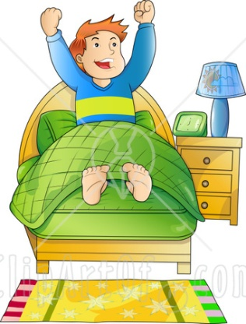
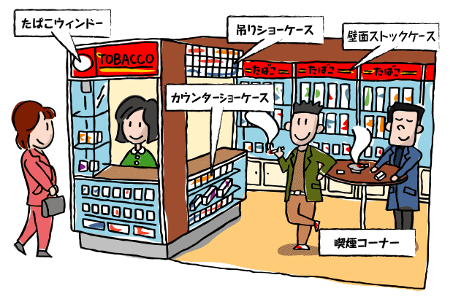
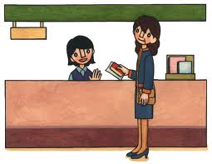
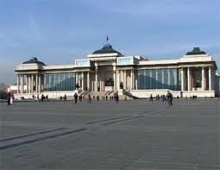
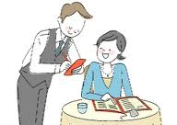
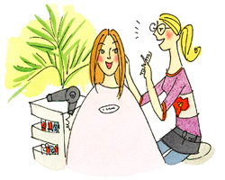
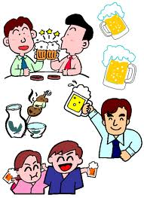
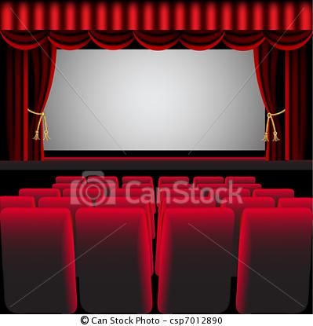
Өглөө босоод...
Автобусанд сууж ажилдаа явна
Замдаа дэлгүүрээр орж уух юм авна
Өдрийн хоол...
Банк орж шилжүүлэг хийгээд
Дүүрэг, тамгын газар: Төрийн үйлчилгээ
Найзтайгаа кино үзэхээр явж, дараа нь уушийн газарт хөгжилтэй нэгэн оройг...
Үсчинд үсээ янзлуулаад

Slide 3
1. ҮЙЛЧИЛГЭЭ БОЛ БҮТЭЭГДЭХҮҮН
Бизнесүүд хоорондоо
Хямд үнээрээ
Бүтээгдэхүүнээрээ
Орчин, байршил зэргээрээ өрсөлддөг
ҮЙЛЧИЛГЭЭГЭЭРЭЭ ӨРСӨЛДӨЖ, БУСДААС ЯЛГАРАХ НЬ ХАМГИЙН ТОМ ДАВУУ ТАЛЫГ БИЙ БОЛГОДОГ

Slide 4
УХААЛАГ ҮЙЛЧИЛГЭЭ ГЭДЭГ БОЛ, ҮРГЭЛЖ МАРГААШИЙГ БОДОЖ, ҮЙЛЧИЛГЭЭ ҮЗҮҮЛЭХИЙГ ХЭЛНЭ
-Маргааш энэ үйлчлүүлэгч дахин үйлчлүүлнэ
-Маргааш энэ хүн сэтгэгдлээ бусдад ярина
-Маргааш энэ үйлчлүүлэгчид өөр олон сонголтууд бий болно

Slide 5
ҮЙЛЧИЛГЭЭГЭЭ ХУДАЛДАХ
Дэлгүүр зөвхөн талх сүү л худалддаг
Зоогийн газар зөвхөн хоолоо л борлуулдаг
АХЦС зөвхөн хийн түлшээ л борлуулдаг
САЙХАН МЭДРЭМЖИЙГ ХАМТАД НЬ ХУДАЛДАХ

Slide 6
Асуулт
Дашваанжил Газын хувьд, үйлчилгээнээс илүү сайхан мэдрэмжийг өгөхийн тулд юу хийж болох вэ?

Slide 7
УХААЛАГ ҮЙЛЧИЛГЭЭ БОЛ АМЖИЛТЫН НУУЦ
Зах зээлд хэр удаан тогтож, хэр амжилттай байхыг үйлчилгээ тодорхойлдог
Үйлчлүүлэгчид илүү ухаалаг, илүү ихийг шаардаж байна.
УХААЛАГ ҮЙЛЧИЛГЭЭГ ҮЗҮҮЛЭХ НЬ ХЭРЭГЛЭГЧЭЭ ТАТАХ ГОЛ ҮНДЭС

Slide 8
Ухаалаг үйлчилгээ
Урамшуулал, хөнгөлөлтийг зөв цагт зөв үйлчлүүлэгчид өгөх
Үйлчлүүлэгчийн хэрэгцээ шаардлагыг мэдрэх
Сэтгэлд нийцсэн үйлчилгээг үзүүлэх

Slide 9
Үндсэн бүтээгдэхүүн
Түгээлтийн систем
Үйлчилгээний талаар баримталдаг зарчим
Байнгын харилцаа холбоо
3. УХААЛАГ ҮЙЛЧИЛГЭЭ НЬ ҮЙЛЧЛҮҮЛЭГЧИЙГ СЭТГЭЛ ХАНГАЛУУН БАЙЛГАХ ЦОГЦ ҮЙЛ АЖИЛЛАГАА-Том зураглал

Slide 10
Тэд яагаад хамгийн амжилттай нь вэ?
One click purchase
-Хэрэглэгчдийнхээ талаар маш олон зүйлийг санадаг
-Танд унших номнуудыг санал болгодог
-Таныг ямар бүтээгдэхүүн сонирхож харсныг мэднэ
-Юу худалдаж авсныг мэднэ
-Бэлэг өгөх хүний жагсаалт
-Өнгөрсөн жил ээж нарын баяраар сонгосон бэлэгийг ч мэднэ
Үйлчилгээ бол үнэ цэнийг бүтээх гэдгийг мэддэг
Хүмүүсийн үнэ цэнэ өөр өөр байдгийг ч мэддэг
Зөвхөн хүнд хэрэгтэй бүтээгдэхүүн бус харин сайхан мэдрэмж төрүүлсэн үйлчилгээг үзүүлж чаддаг

Slide 11
Үйлчилгээний үе шатууд
Борлуулалтын өмнөх
Борлуулалтын үеийн
Борлуулалтын дараах

Slide 12
Асуулт
Дашваанжилж Газын хувьд дараах 3 хэсэгт ямар үйлчилгээнүүд орж болох вэ?

Slide 13
Үйлчилгээ ба үнийн мэдрэмж
ҮЙЛЧИЛГЭЭ САЙН БАЙХ ТУСАМ ҮНИЙН МЭДРЭМЖ БАГА, ҮЙЛЧИЛГЭЭ МУУ БАЙХ ТУСАМ ҮНИЙН МЭДРЭМЖ ӨНДӨР БАЙДАГ
Өндөр үнэтэй байх тусмаа үйлчилгээ нь илүү нарийн, нямбай байхыг шаарддаг
Нөгөө талаараа үйлчилгээгээ сайжруулсан байхад үнэ өрсөлдөгч нараас өндөр байхад ч үйлчлүүлэгчид мэдэрдэггүй

Slide 14
Maslow-ын хэрэгцээний пирамид

Slide 15
Үйлчлүүлэгчийн хүлээлт
Миний хэрэгцээг таамаглаасай
Намайг баярлуулах ямар нэгэн зүйл байгаасай
Намайг онцгой гэдгийг мэдрүүлээсэй
Миний үнэт цагийг үнэлээсэй

Slide 16
Ухаалаг үйлчилгээ
үйлчлүүлэгчийг таних, нэрээр нь дуудах, байнга хийдэг гүйлгээг нь мэддэг байх, авахыг хүсэж байгаа үйлчилгээг нь таамаглаад асуух
Байнга давтагдан асуудаг мэдээллийг бүртгэж, хадгалснаар үйлчилгээний үйл явцыг түргэсгэх

Slide 17
Дасгал ажил
Яаж үйлчилгээ үзүүлвэл үйлчилгээ авахад амархан, шуурхай, итгэл төрүүлэхүйц, хувьчилсан байж чадах вэ?
Бүтээгдэхүүн үйлчилгээнийхээ үнэ цэнийг хэрхэн нэмэгдүүлэх вэ?
Үйлчилгээ маань ямар байвал, тэднийг гайхшруулж чадах вэ

